Slide 1
例题探讨
KMP算法及优化

Slide 2
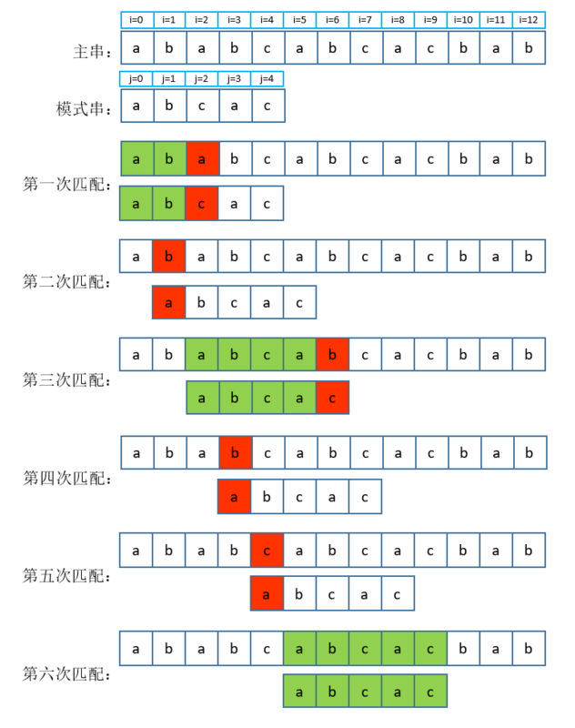
一般字符串匹配过程：
一般的字符匹配算法叫BF（Brute Force）算法，也就是暴力匹配算法。这种算法的效率不高。它的最大特点是：当模式串从主串的某个位置开始比较并最终没有匹配成功时，下一个起始位置只是简单地取上一起始位置的后继位置。
如图所示，当第三次匹配失败后，第四次匹配真的应该从主串的i=4(b)开始吗？
实际上，第三次匹配非常接近成功。因此，第四次匹配，很大程度上是模式串“自己跟自己比较”，这是算法改进的关键。

Slide 3
分析
第三次匹配在j = 0(a)和i = 2(a)处开始，在j = 4(c)和i = 6(b)处失败，这意味着模式串和主串中：j = 0(a)和i = 2(a)、j = 1(b)和i = 3(b)、j = 2(c)和i = 4(c)、j = 3(a)和i = 5(a)这四个字符相互匹配。
分析模式串的前3个字符：模式串的第一个字符j = 0是a，j = 1(b)、j = 2(c)这两个字符和j = 0(a)不同，因此以这两个字符开头的匹配必定失败，在第三次匹配中，主串中i = 3(b)、i = 4(c)和模式串j = 1(b)、j = 2(c)相互匹配，因此匹配失败后，可以直接跳过主串中i = 3(b)、i = 4(c)这两个字符的匹配。

Slide 4
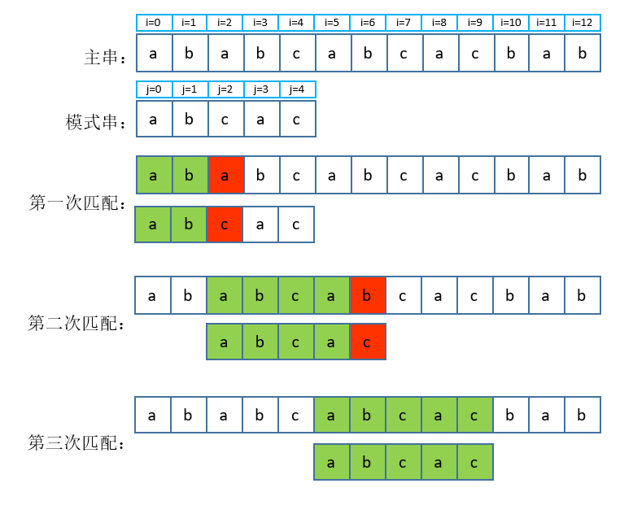
KMP算法匹配过程：
KMP算法的改进之处在于：能够知道在匹配失败后，有多少字符是不需要进行匹配可以直接跳过的，匹配失败后，下一次匹配从什么地方开始能够有效的减少不必要的匹配过程。

Slide 5
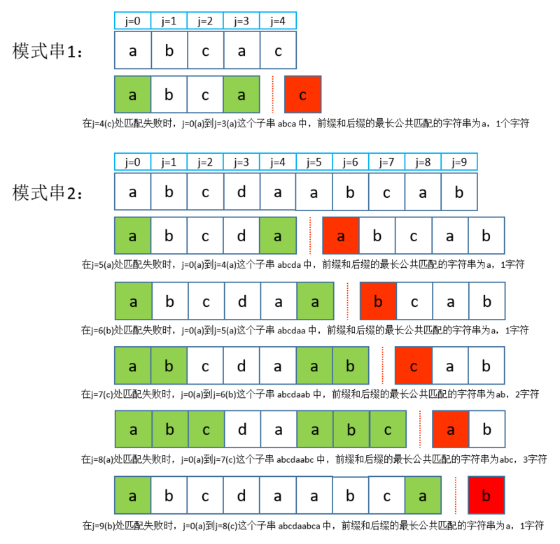
next[n]求解方法：
由上面的分析可以发现，KMP算法的核心在于对模式串本身的分析，其分析结果能提供在j = n位置匹配失败时，从j = 0到j = n - 1这个子串中前缀和后缀的最长公共匹配的字符数。请观察左图：
这里给出了两个模式串的例子。第一个比较简单，第二个模式串更长一些。
在模式串的每一个位置，都可以计算这个位置处的前缀子串和后缀子串的最大匹配长度。
把匹配失败处左边的字符串取出（不包含匹配失败的字符），从左往右取出前缀字符串，从右往左取出后缀字符串。

Slide 6
分析
在得到子串前缀和后缀的最长公共匹配字符数m后，以后在i = x,j = n处匹配失败时，可以直接从i = x, j = m处继续匹配。这是KMP算法的关键。
例如左图中的第三次匹配，在i=6, j=4处匹配失败。由于在模式串中，当j=4时，其前缀串与后缀串的最大匹配长度是1，所以下一次匹配可以从i=6,j=1处开始。也就是i=6处的字符与j=1处的字符对齐之后再继续匹配。
为什么会这样？当在j=n处匹配失败时，模式串中前面n-1个字符已经匹配成功。如果这n-1个字符各不相同，根本没有必要浪费时间去在这一段字符串内部再进行比较。
所以，只需要在这n-1个字符串中找到最长的相互匹配的前缀和后缀，然后在下一次搜索时将它们对齐即可。

Slide 7
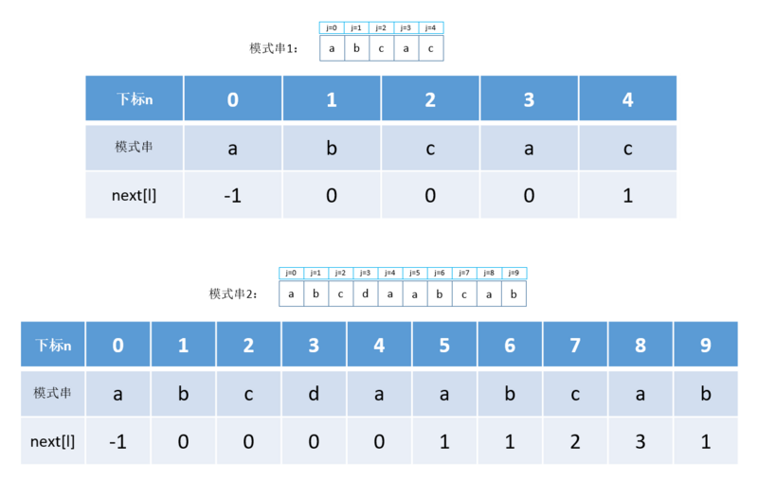
next[n]求解方法：
为了能够使KMP算法能够顺利进行，我们要求出在模式串的每一个位置n处，它的左边子模式中前缀和后缀的最大匹配长度m。也就是说，每一个n都有一个对应的m值，我们把这些值记录下来，存放在一个称为next数组的容器中。相应的计算实例如左图所示。
next数组中有一个特殊的现象是next[0]的值一定是-1，原因是当我们在j=0处匹配失败，KMP匹配算法退化成BF匹配，下一个匹配位置就是当前位置的下一个位置，所以next[0]=-1。

Slide 8
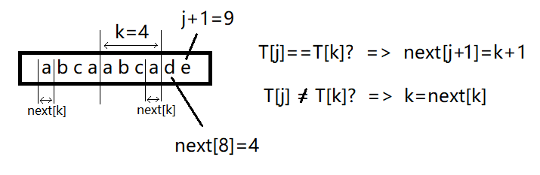
变量j代表的是扫描模式串时的当前位置，k代表的是在当前位置上已经得知的前缀与后缀的最大匹配长度。
如果我们在位置j处，求得的next值为k，那么在位置j+1处，会出现两种情况：（1）这种匹配长度会继续增加（即满足T[j]==T[k]），这时next[j+1]=k+1；（2）T[j]!=T[k]，这时要重新计算匹配长度。因为连续匹配的后缀序列被中断，所以我们要在长度为k的子串中寻找新的匹配模式。再次找到的前缀长度为next[k]，即执行k=next[k]的操作。
由模式串t求next值的算法：
void GetNext(SqString t,int next[])
{ int j, k;
j=0; k=-1; next[0]=-1;
while (j<t.length-1)
{ if (k==-1 || t.data[j]==t.data[k])
{ j++; k++;
next[j]=k;
}
else k=next[k];
}
}

Slide 9
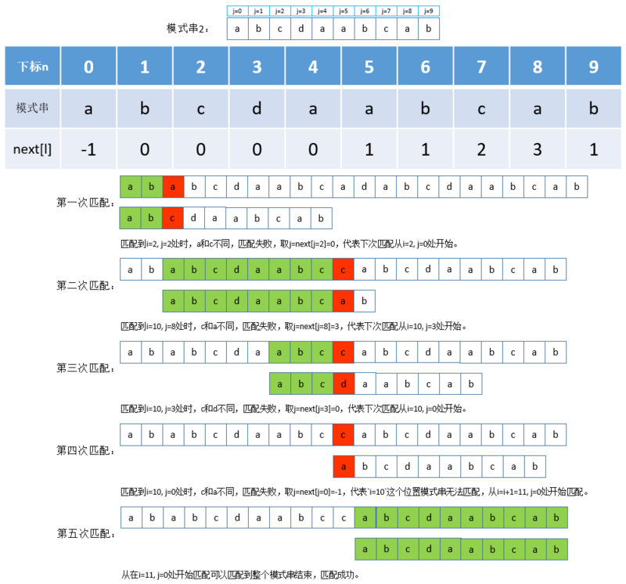
模式串2完整匹配过程
有了这个next数组，那么在匹配的过程中我们就能在j = n处匹配失败后，根据next[n]的值进行偏移，其中next[0]固定为-1，代表在当前i这个位置整个模式串和主串都无法匹配成功，要从下一个位置i = i + 1及j = 0处开始匹配，模式串2的匹配过程如图所示。

Slide 10
KMP算法：
int KMPIndex(SqString s,SqString t)
{ int next[MaxSize], i=0, j=0;
GetNext(t,next);
while (i<s.length && j<t.length)
{
if (j==-1 || s.data[i]==t.data[j])
{ i++;
j++; //i、j各增1
}
else j=next[j]; //i不变，j后退
}
if (j>=t.length)
return(i-t.length); //返回匹配模式串的首字符下标
else
return(-1); //返回不匹配标志
}
没有有用信息或两个字符相等时，继续比较后面的字符
主串位置不变，子串重新定位（右移）

Slide 11
KMP算法的改进：
设目标串s=“aaabaaaab”，模式串t=“aaaab”。KMP模式匹配过程。
求t的next：
j | 0 | 1 | 2 | 3 | 4
t[j] | a | a | a | a | b
next[j]
-1
0
1
2
3

Slide 12
j | 0 | 1 | 2 | 3 | 4
t[j] | a | a | a | a | b
next[j] | -1 | 0 | 1 | 2 | 3
0 1 2 3 4 5 6 7 8
s:
a a a b a a a a b
失败：
i=3
j=3，j=next[3]=2
t:
a a a a b
0 1 2 3 4

Slide 13
j | 0 | 1 | 2 | 3 | 4
t[j] | a | a | a | a | b
next[j] | -1 | 0 | 1 | 2 | 3
0 1 2 3 4 5 6 7 8
s:
a a a b a a a a b
i=3
j=2
失败：
i=3
j=2，j=next[2]=1
t:
a a a a b
0 1 2 3 4

Slide 14
j | 0 | 1 | 2 | 3 | 4
t[j] | a | a | a | a | b
next[j] | -1 | 0 | 1 | 2 | 3
0 1 2 3 4 5 6 7 8
s:
a a a b a a a a b
i=3
j=1
失败：
i=3
j=1，j=next[1]=0
t:
a a a a b
0 1 2 3 4

Slide 15
j | 0 | 1 | 2 | 3 | 4
t[j] | a | a | a | a | b
next[j] | -1 | 0 | 1 | 2 | 3
0 1 2 3 4 5 6 7 8
s:
a a a b a a a a b
i=3
j=0
失败：
i=3
j=0，j=next[0]=-1
t:
a a a a b
0 1 2 3 4

Slide 16
j | 0 | 1 | 2 | 3 | 4
t[j] | a | a | a | a | b
next[j] | -1 | 0 | 1 | 2 | 3
0 1 2 3 4 5 6 7 8
因为j=-1：
i++;
j++;
s:
a a a b a a a a b
成功：
返回4
t:
a a a a b
0 1 2 3 4

Slide 17
j | 0 | 1 | 2 | 3 | 4
t[j] | a | a | a | a | b
next[j] | -1 | 0 | 1 | 2 | 3
前面的匹配过程：
i=3
j=3
i=3
j=2
i=3
j=1
i=3
j=0
i=3
j=-1
将s[i]与t[3]匹配
将s[i]与t[2]匹配
将s[i]与t[1]匹配
将s[i]与t[0]匹配
将s[i+1]与t[0]匹配
因为t[3]=t[2]=t[1]=t[0]='a'
是不必要的
i=3
j=3
i=3
j=-1

Slide 18
将next改为nextval：
j | 0 | 1 | 2 | 3 | 4
t[j] | a | a | a | a | b
next[j] | -1 | 0 | 1 | 2 | 3
nextval[j]
-1
-1
-1
-1
3
next[1]=0
t[1]=t[next[1]]=t[0]='a'
t[4]='b' ≠ t[next[4]]='a'
∴ nextval[4]=next[4]
∴ nextval[1]=nextval[0]=-1
nextval[0]=-1
当t[j]=t[next[j]]时： nextval[j]=nextval[next[j]]
否则： nextval[j]=next[j]
用nextval取代next，得到改进的KMP算法。

Slide 19
使用改进后的KMP算法示例：
j | 0 | 1 | 2 | 3 | 4
t[j] | a | a | a | a | b
nextval[j] | -1 | -1 | -1 | -1 | 3
0 1 2 3 4 5 6 7 8
s:
a a a b a a a a b
失败：
i=3
j=3，j=nextval[3]=-1
t:
a a a a b
0 1 2 3 4

Slide 20
j | 0 | 1 | 2 | 3 | 4
t[j] | a | a | a | a | b
nextval[j] | -1 | -1 | -1 | -1 | 3
0 1 2 3 4 5 6 7 8
因为j=-1：
i++;
j++;
s:
a a a b a a a a b
t:
a a a a b
成功：
返回4
0 1 2 3 4
改进后的KMP算法进一步提高模式匹配的效率。

